Slide 1


Slide 2

TRƯỜNG ĐẠI HỌC SƯ PHẠM KĨ THUẬT TPHCM
KHOA ĐÀO TẠO CHẤT LƯỢNG CAO
BÁO CÁO ĐỒ ÁN TỐT NGHIỆP
Chuyên ngành: CÔNG NGHỆ KỸ THUẬT MÁY TÍNH
MÔ HÌNH HỆ THỐNG ĐIỀU KHIỂN VÀ QUẢN LÝ CÁC THIẾT BỊ TRONG NHÀ THÔNG QUA ỨNG DỤNG VÀ GIỌNG NÓI.
GVHD : PGS.TS. PHAN VĂN CA.
SVTH : Bùi Xuân Danh.
MSSV : 19119078.
SVTH : Nguyễn Nhật Long.
MSSV : 19119009.

Slide 3
NỘI DUNG BÁO CÁO
Giới thiệu chung.
Nội dung thực hiện.
Kết quả và đánh giá hệ thống.
Kết luận và hướng phát triển.

Slide 4

I. GIỚI THIỆU CHUNG.
Lý do chọn đề tài:
Áp dụng những kiến thức đã học và tìm hiểu kiến thức mới để giải quyết vấn đề.
Tạo sự thuận lợi cho người dùng, tiết kiệm thời gian.
Hiện đại hóa cho ngôi nhà.

Slide 5
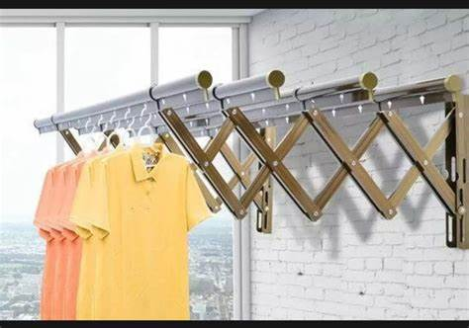
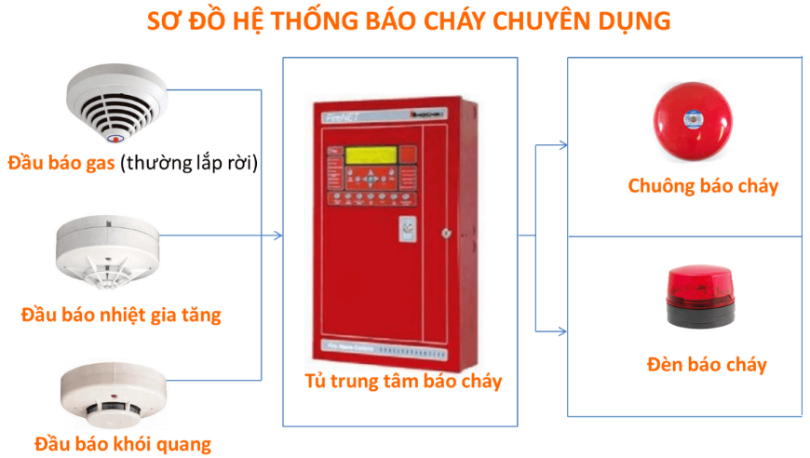
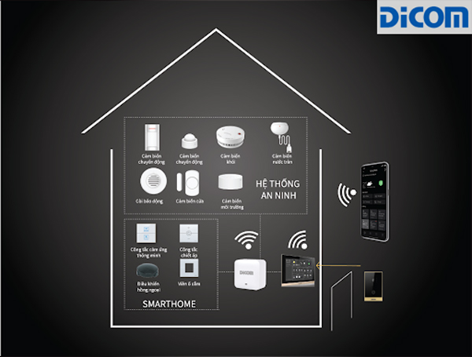
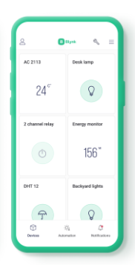
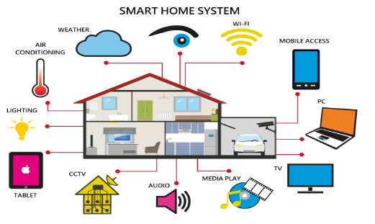
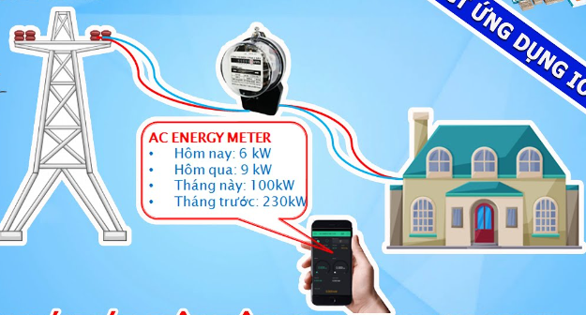
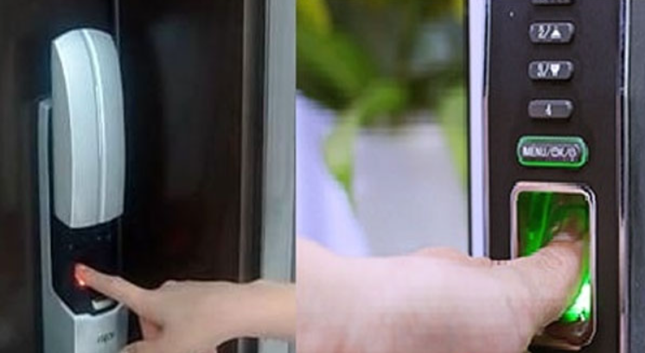

I. GIỚI THIỆU CHUNG.
Mục tiêu:
Thành công thiết kế và thi công mô hình hệ thống điều khiển và quản lý các thiết bị trong nhà thông qua giao diện ứng dụng và giọng nói bằng Blynk và Google Assistant với các chức năng sau:

Slide 6
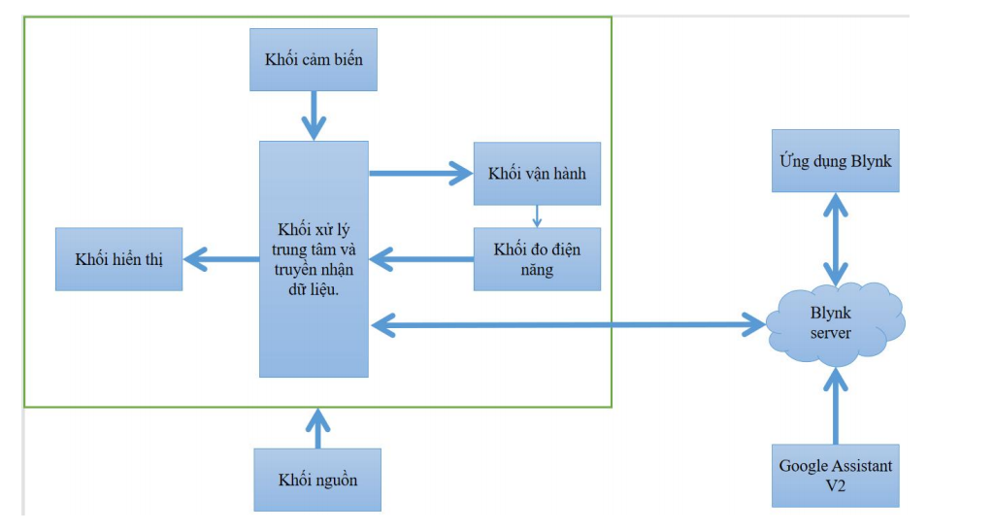
II. NỘI DUNG THỰC HIỆN
Sơ đồ khối của hệ thống:

Slide 7
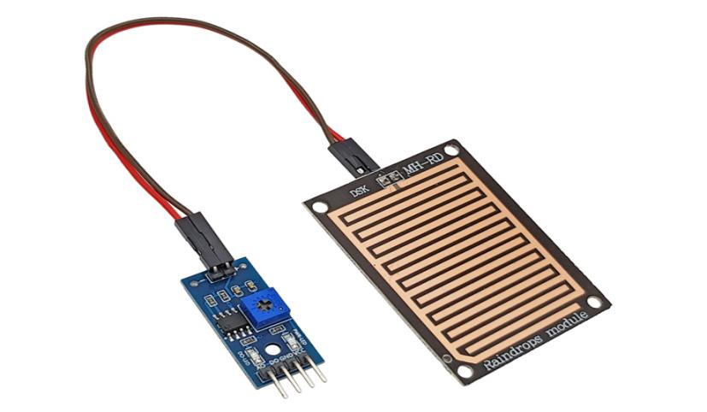
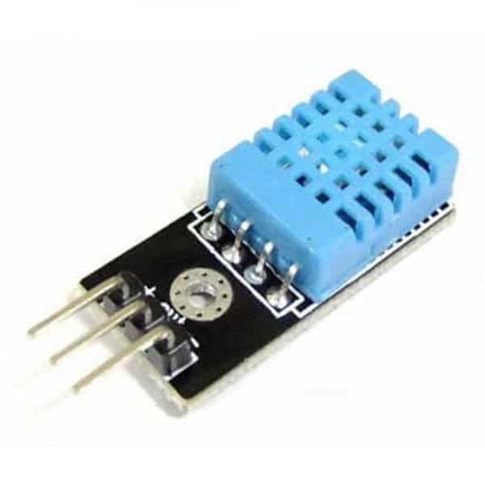
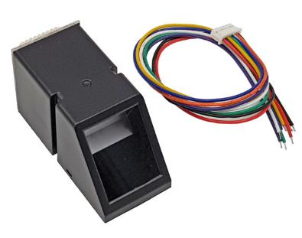
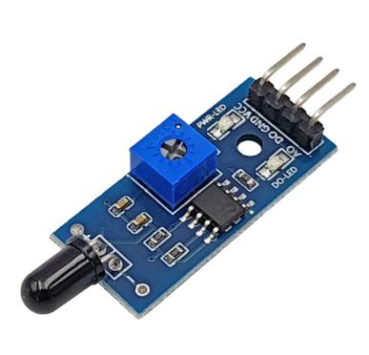
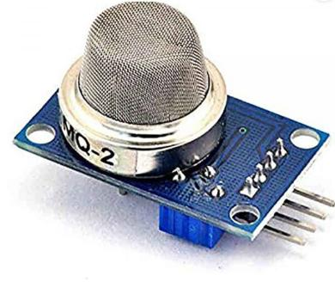
II. NỘI DUNG THỰC HIỆN.
Thiết kế phần cứng:
Khối cảm biến: Thu thập dữ liệu nhiệt độ, độ ẩm, vân tay, phát hiện lửa, phát hiện khí gas.
Cảm biến mưa.
(5VDC - 0.015A) .
Cảm biến DHT11 .
(5VDC - 0.0025A) .
Cảm biến vân tay AS608
(5VDC - 0.06A) .
Cảm biến khí gas MQ-2
(5VDC - 0.16A) .
Cảm biến phát hiện lửa
(5VDC - 0.015A) .

Slide 8
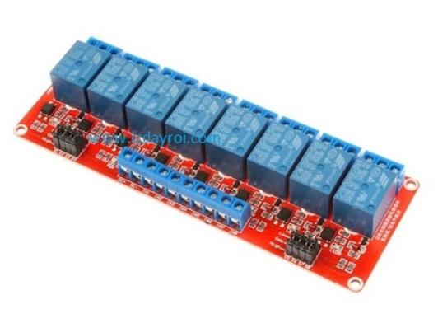
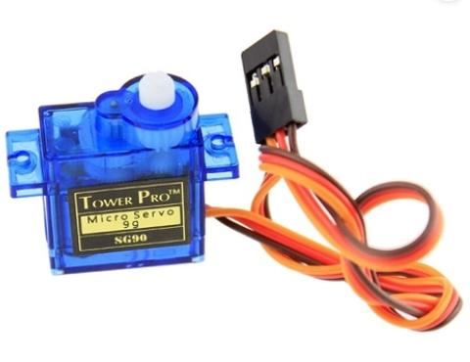
II. NỘI DUNG THỰC HIỆN.
Thiết kế phần cứng:
Khối vận hành: Nhận tín hiệu điều khiển từ khối xử lý trung tâm, kích nguồn cho thiết bị hoạt động.
Module 8 Relay kích cao/thấp.
(5VDC - 0.2A/Relay) .
Servo SG90.
(5VDC - 0.6A) .

Slide 9
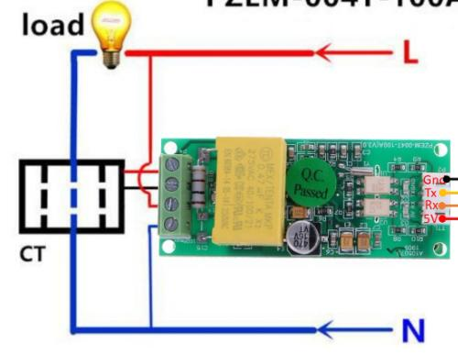
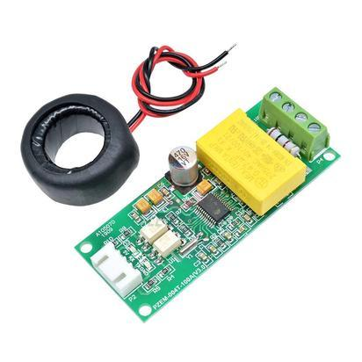
II. NỘI DUNG THỰC HIỆN.
Thiết kế phần cứng:
Khối đo điện năng: Thu thập các chỉ số về điện từng thiết bị và gửi dữ liệu về khối trung tâm.
Mạch đo điện năng.
(5VDC - 0.2A) .
Sơ đồ kết nối PZEM với thiết bị cần đo.

Slide 10
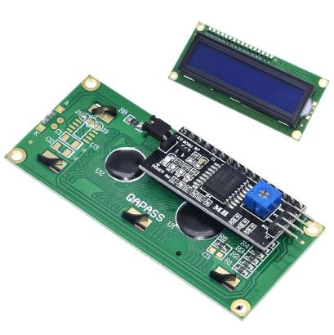
II. NỘI DUNG THỰC HIỆN.
Thiết kế phần cứng:
Khối hiển thị: Nhận dữ liệu đã được xử lý từ khối trung tâm, hiển thị dữ liệu lên màn hình.
LCD 1602 tích hợp module giao tiếp I2C.
(5VDC - 0.001A) .

Slide 11
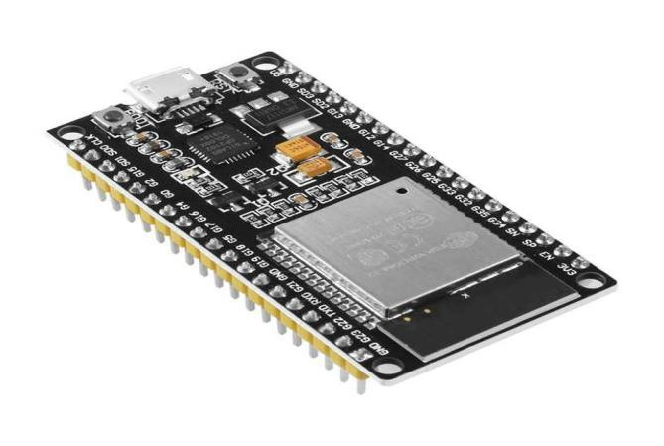
II. NỘI DUNG THỰC HIỆN.
Thiết kế phần cứng:
Khối xử lý trung tâm: Nhận kết quả dữ liệu cảm biến, đo điện năng, gửi dữ liệu hiển thị lên khối hiển thị, truyền nhận dữ liệu, tín hiệu giữa ứng dụng Blynk và Google Assistant qua Blynk server.
NodeMCU ESP32 38 GPIO.
(5VDC - 0.08A) .

Slide 12
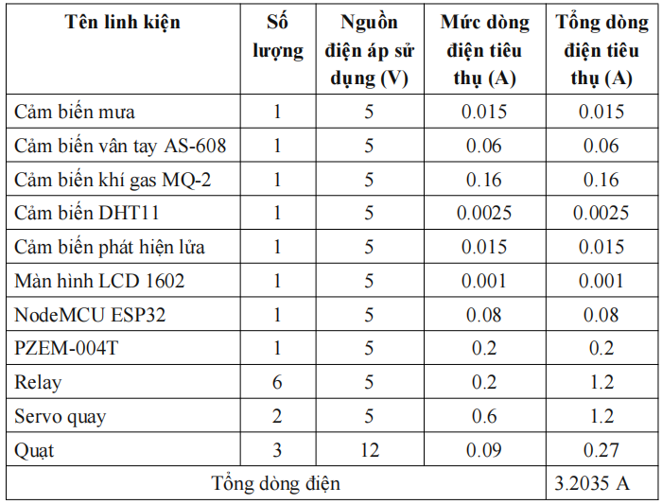
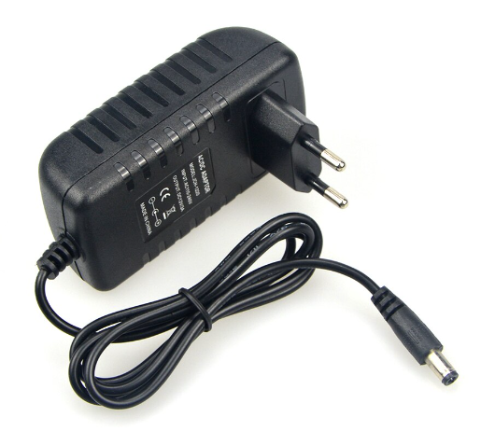
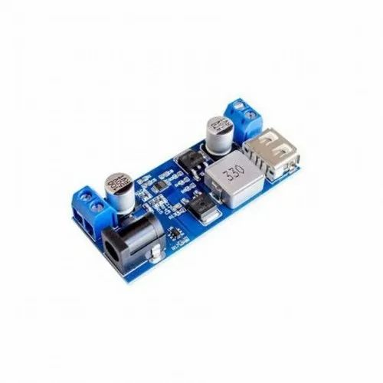
II. NỘI DUNG THỰC HIỆN.
Thiết kế phần cứng:
Khối nguồn: Cấp nguồn hoạt động.
Sử dụng thêm 3 đèn 220VAC - dùng nguồn 220VAC để cấp.
Dùng Adapter hạ áp từ 220VAC xuống 12VDC cấp nguồn cho quạt 12VDC.
Dùng mạch giảm áp giảm 12VDC xuống 5VDC với dòng >3.5A tạo nguồn cung cấp cho các linh kiện 5VDC.
Adapter 12VDC - 3A.
Mạch giảm áp
Vin: 9-36VDC, Vout: 5VDC-5A. .

Slide 13
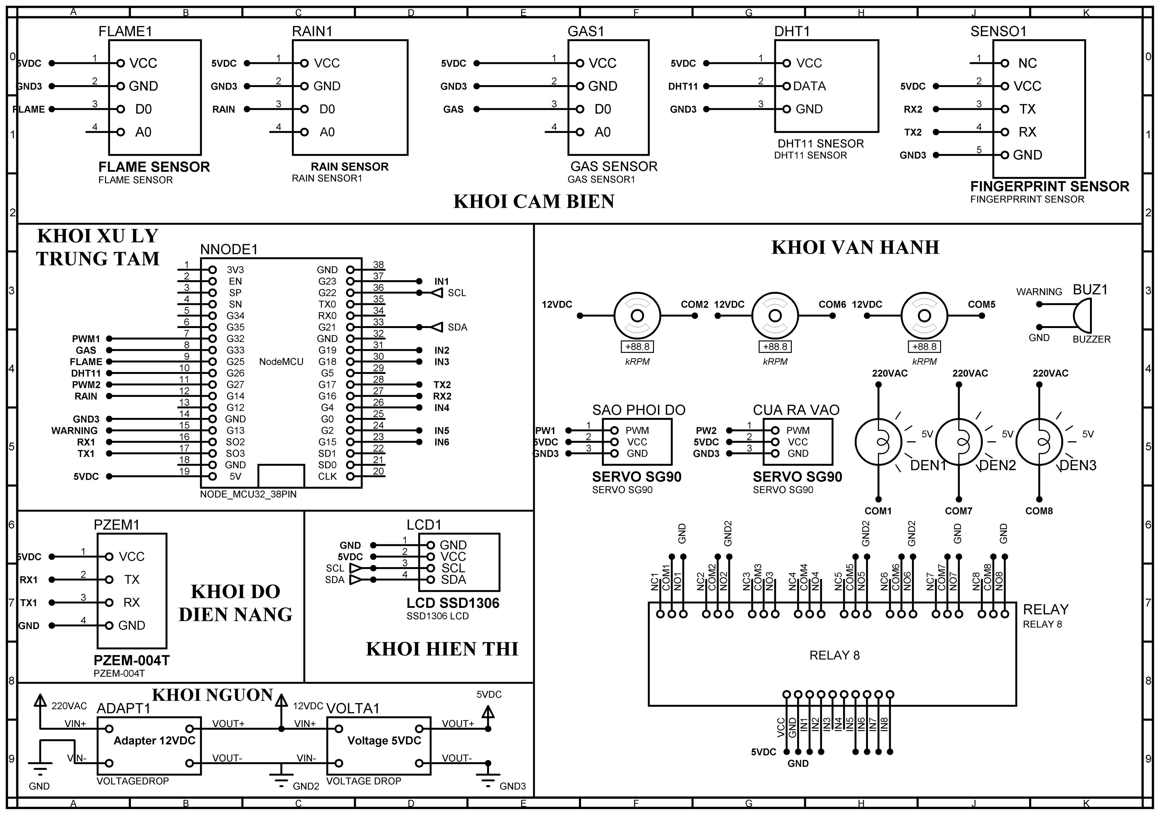
II. NỘI DUNG THỰC HIỆN.

Slide 14
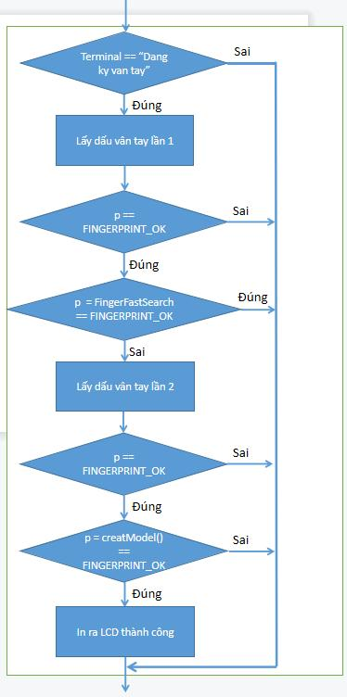
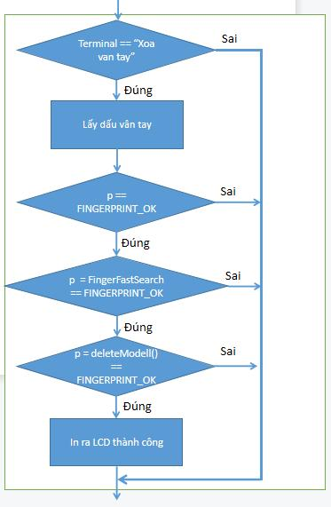
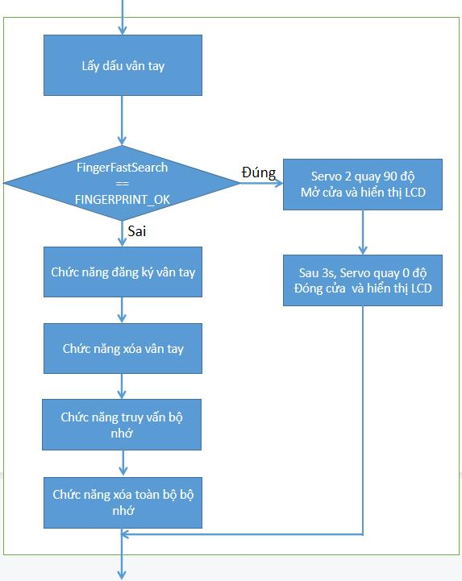
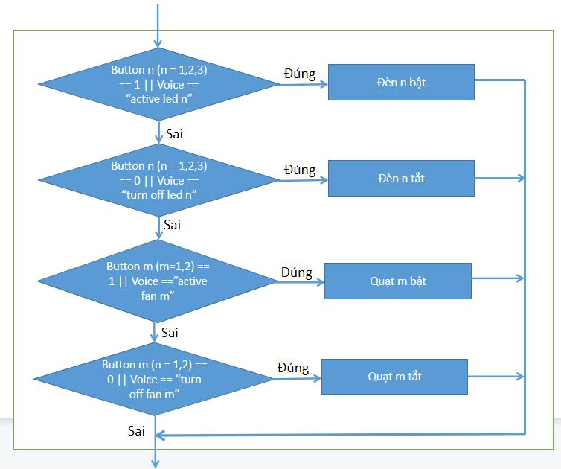
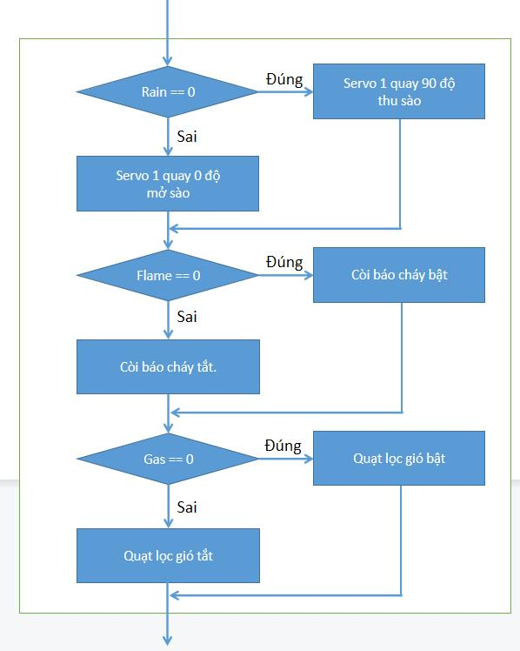
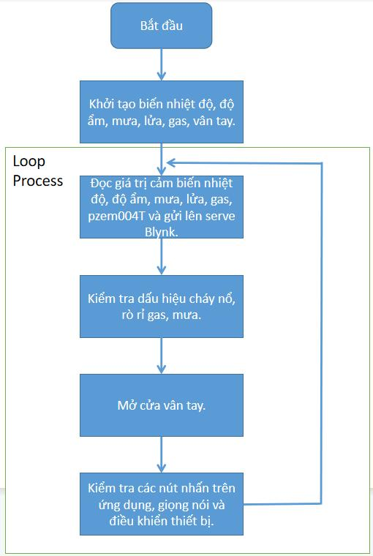
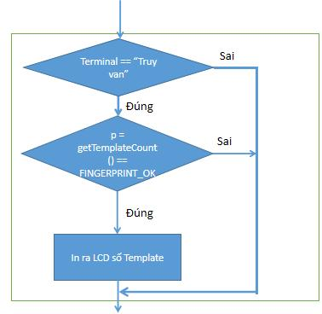
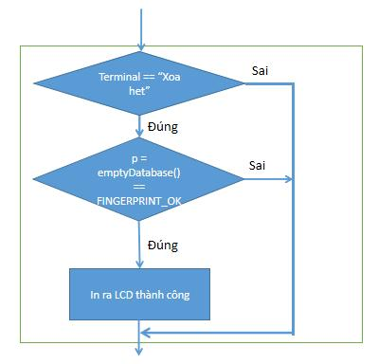
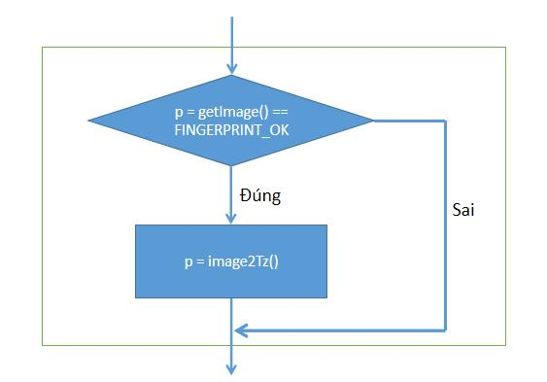
II. NỘI DUNG THỰC HIỆN.
Lưu đồ hệ thống:
Lưu đồ chương trình đăng ký vân tay mới.
Lưu đồ chương trình xóa toàn bộ bộ nhớ cảm biến vân tay.
Lưu đồ chức năng điều khiển thiết bị qua ứng dụng và
giọng nói.
Lưu đồ chương trình xóa 1 vân tay xác định.
Lưu đồ chương trình chính của hệ thống cửa vân tay.
Lưu đồ chương trình chức năng truy vấn số vân tay.
Lưu đồ chương trình chính của toàn
hệ thống.
Lưu đồ chương trình chức năng cảnh báo dấu hiệu cháy nổ, sào phơi đồ
tự động .
Lưu đồ chương trình lấy dấu vân tay.

Slide 15
III. KẾT QUẢ VÀ ĐÁNH GIÁ HỆ THỐNG.
Tiêu chí đánh giá:
Hệ thống sẽ được đánh giá mức độ thành công theo cái tiêu chí đánh giá sau:
Thông số | Đơn vị | Yêu cầu
Sai số | % | <15
Độ trễ | s | <5
Độ tin cậy | % | >90

Slide 16
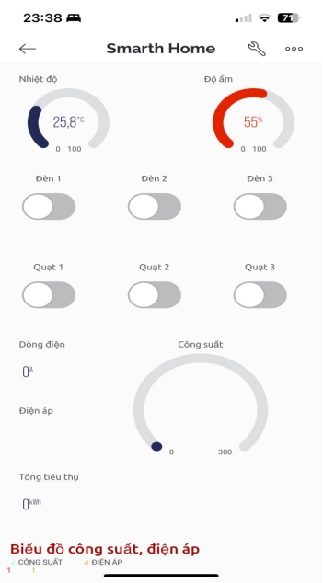
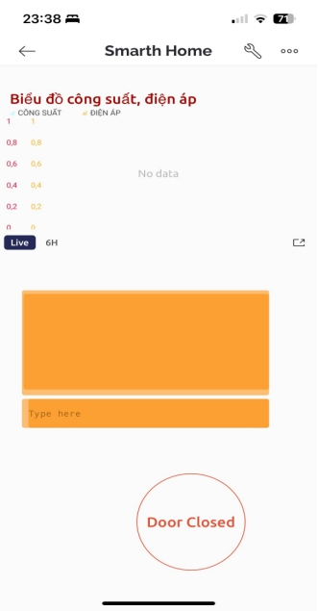
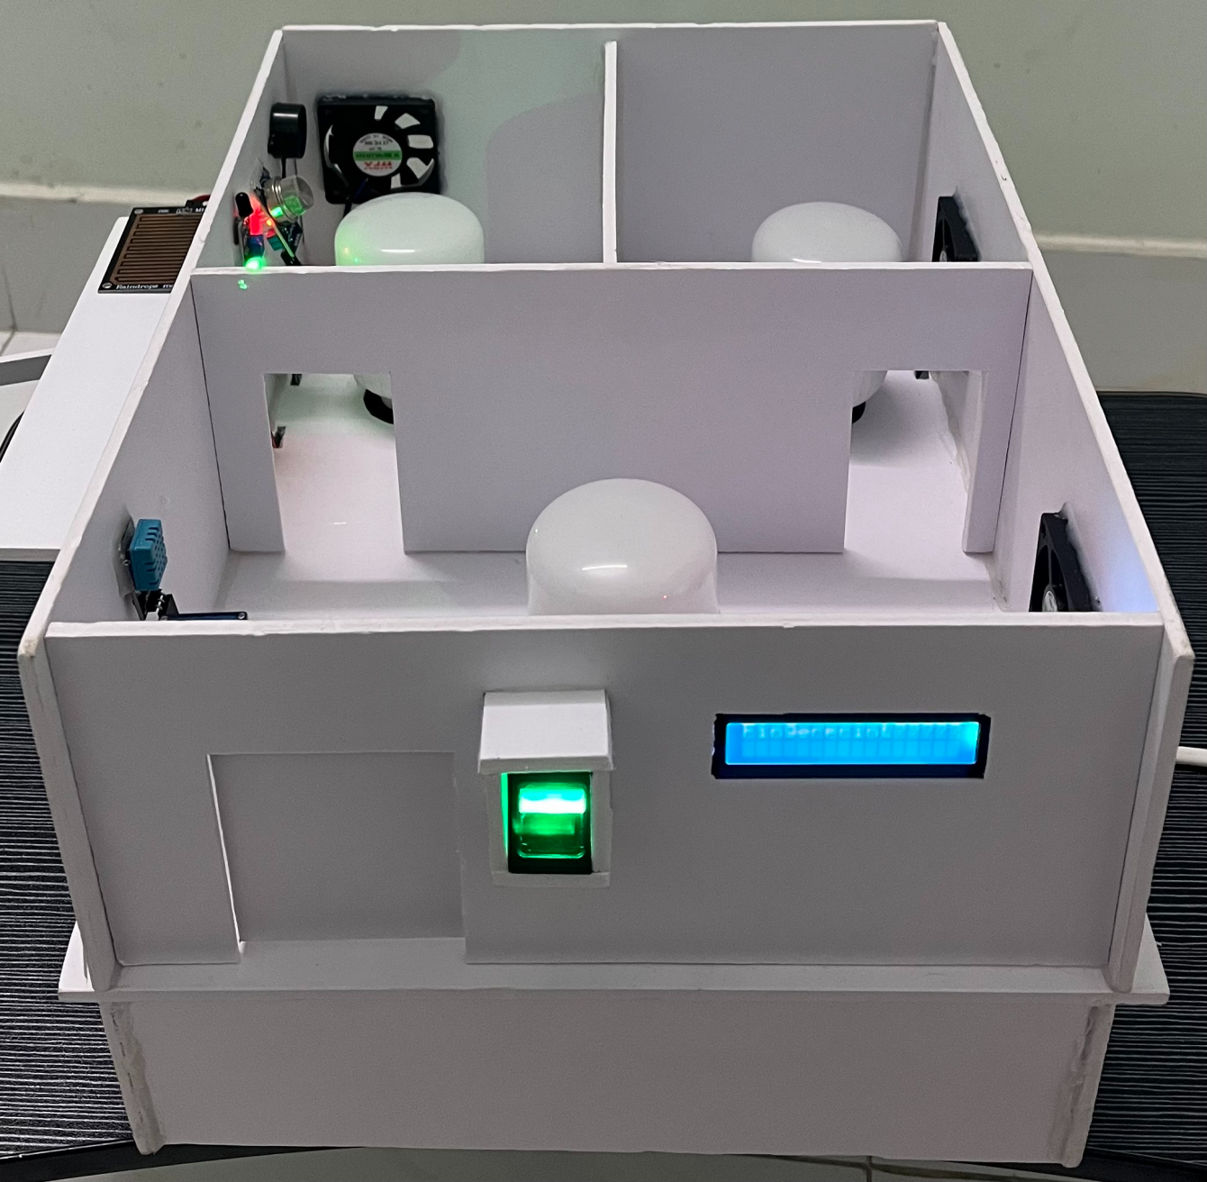
III. KẾT QUẢ VÀ ĐÁNH GIÁ HỆ THỐNG.
Giao diện ứng dụng và mô hình:

Slide 17
III. KẾT QUẢ VÀ ĐÁNH GIÁ HỆ THỐNG.
Kết quả thử nghiệm và đánh giá:
Sau khi tiến hành thử nghiệm hệ thống, nhóm thu được kết quả sau:
Kết quả độ trễ của hệ thống
Kết quả sai số của hệ thống
Kết quả độ tin cậy của hệ thống ( thử nghiệm 30 lần)
Chức năng | Độ trễ
Hệ thống cảnh báo cháy nổ | 2s
Hệ thống phơi đồ tự động | 3s
Hệ thống mở cửa vân tay | 1s
Hệ thống điều khiển thiết bị qua ứng dụng và giọng nói | 1s
Hệ thống cảm biến gửi dữ liệu lên ứng dụng | 2s
Chức năng | Số lần thành công | Độ tin cậy (%) | Đánh giá
Điều khiển thiết bị | 29 | 96.7 | Đạt
Đăng ký vân tay | 28 | 93.4 | Đạt
Xóa vân tay | 29 | 96.7 | Đạt
Xóa bộ nhớ, truy vấn | 29 | 96.7 | Đạt
Mở cửa bằng vân tay | 28 | 93.4 | Đạt
Phơi đồ tự động | 28 | 93.4 | Đạt
Hệ thống cảnh báo cháy nổ | 29 | 96.7 | Đạt
 | Số liệu từ hệ thống | Số liệu thực | Sai số
Nhiệt độ, độ ẩm (TPHCM) | T = 30.2,H = 60% | T = 31, H =68% | T = 2.5%,H = 11.7%
Điện năng của thiết bị | V = 219.7V, I = 0.07A,P = 7.7W | V = 220V, I =0.08,P = 8W | V = 0.45%,I = 12.5%,P = 3.75%
→ Sai số đạt yêu cầu
→ Độ trễ đạt yêu cầu.
→ Độ tin cậy đạt yêu cầu.

Slide 18
IV. KẾT LUẬN VÀ HƯỚNG PHÁT TRIỂN.
Kết luận:
Sau khi nhóm hoàn thành đề tài, đã đạt những điều sau đây:
Thiết kế và thi công thành công mô hình hệ thống điều khiển và quản lý các thiết bị bằng Blynk và giọng nói. Đọc được dữ liệu cảm biến, đo điện năng thiết bị, hệ thống cửa vân tay, hệ thống cảnh báo cháy nổ, phơi đồ tự động.
Áp dụng được những kiến thức đã được học và những kiến thức mới được tìm hiểu vào việc giải quyết vấn đề.
Ưu điểm | Nhược điểm
Có thể đồng bộ lại trạng thái hoạt động giữa thiết bị và ứng dụng.
Cửa vân tay được thêm các chức năng mới.
Hệ thống có thể quản lý chỉ số điện của thiết bị công suất lớn.
Giao diện ứng dụng thiết kế dễ sử dụng, thuận tiện cho người dùng thao tác.
Hệ thống điều khiển phải phụ thuộc vào tốc độ Internet (Wifi, 3G).
Chức năng giọng nói các câu lệnh phải dùng tiếng Anh, chưa áp dụng được cho tiếng Việt.
Mức độ an toàn của hệ thống chỉ mới ở mức an toàn cháy nổ.

Slide 19
IV. KẾT LUẬN VÀ HƯỚNG PHÁT TRIỂN.
Hướng phát triển:
Từ những kết quả thực nghiệm và đáng giá, ưu điểm, nhược điểm, thì nhóm đúc kết ra được một số hướng phát triển sau:
Dùng ngôn ngữ lập trình để lập trình điều khiển thiết bị bằng giọng nói có thể áp dụng cho tiếng Việt.
Nghiên cứu thiết kế bổ sung thêm các hệ thống an toàn cho hệ thống (hệ thống chữa cháy tự động, hệ thống ngắt điện tự động khi gặp sự cố về điện,…).
Cải thiện, tối ưu hệ thống thêm về độ trễ, sai số thấp nhất có thể và độ tin cậy cao nhất có thể.

Slide 20


XIN CHÂN THÀNH CẢM ƠN QUÝ THẦY/CÔ VÀ CÁC BẠN ĐÃ THEO DÕI!

